Slide 1
ФЕДЕРАЛЬНОЕ ГОСУДАРСТВЕННОЕ БЮДЖЕТНОЕ ОБРАЗОВАТЕЛЬНОЕ УЧРЕЖДЕНИЕ ВЫСШЕГО ОБРАЗОВАНИЯ «КРАСНОЯРСКИЙ ГОСУДАРСТВЕННЫЙ МЕДИЦИНСКИЙ УНИВЕРСИТЕТ ИМЕНИ ПРОФЕССОРА В.Ф.ВОЙНО-ЯСЕНЕЦКОГО» МИНИСТЕРСТВА ЗДРАВООХРАНЕНИЯ РОССИЙСКОЙ ФЕДЕРАЦИИ ФАРМАЦЕВТИЧЕСКИЙ КОЛЛЕДЖ
Лекция №4
Тема:Современные проблемы профилактики
Для обучающихся по специальности
34.02.01-Сестринское дело
Корман Я.В.
Красноярск 2018

Slide 2
План:
1.
Профилактика как одно из приоритетных направлений
охраны здоровья населения.
2.
Цель профилактики, её задачи и уровни
(государственный, коллективный, семейный,
индивидуальный).
3.
Виды: социальная, медико-социальная, медицинская
4.
Стадии профилактики: первичная, вторичная, третичная.
5.
Критерии оценки эффективности профилактики.

Slide 3
Профилактика как одно из приоритетных направлений охраны здоровья населения.
Профилактика — составная часть медицины. Социальное профилактическое направление в деле охраны и укрепления здоровья народа включает в себя медицинские, санитарно-технические, гигиенические и социально-экономические мероприятия. Создание системы предупреждения заболеваний и устранение факторов риска является важнейшей социально- экономической и медицинской задачей государства
Медицинская профилактика — часть широкого комплекса межведомственных мер, направленных на укрепление здоровья населения и профилактику заболеваний. В медицинской профилактике применяют многодисциплинарный подход к оценке и управлению риском развития заболеваний в рамках деятельности службы здравоохранения на популяционном, групповом и индивидуальном уровнях.

Slide 4
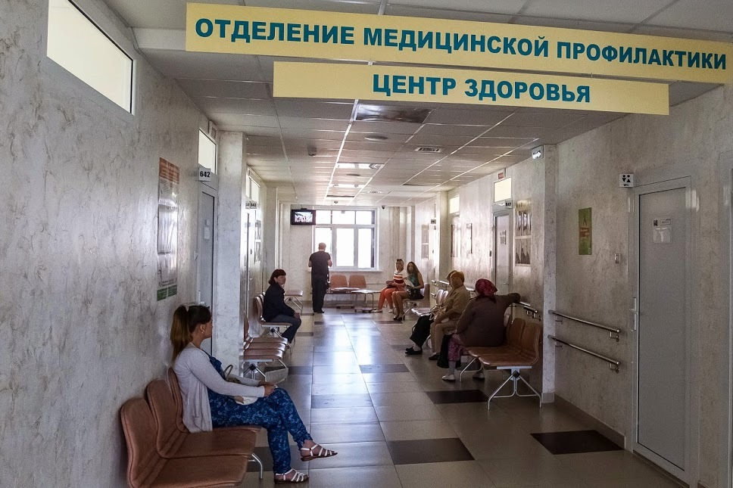

Slide 5
Здоровый образ жизни — это такие способы активной
биосоциальной деятельности людей, которые в максимальной и
непосредственной степени укрепляют здоровье населения при
наличия благоприятных материальных и общественных условий.
Цель пропаганды здорового образа жизни —
формирование гигиенического поведения населения,
базирующегося на научно обоснованных санитарно-
гигиенических нормативах, направленных на сохранение и
укрепление здоровья, обеспечение высокого уровня
трудоспособности, достижение активного долголетия.

Slide 6
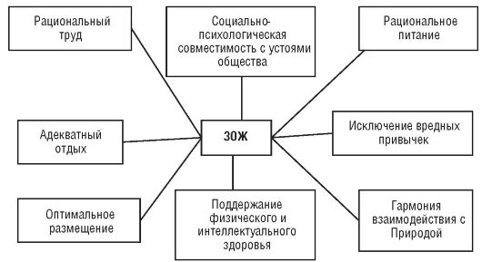

Slide 7
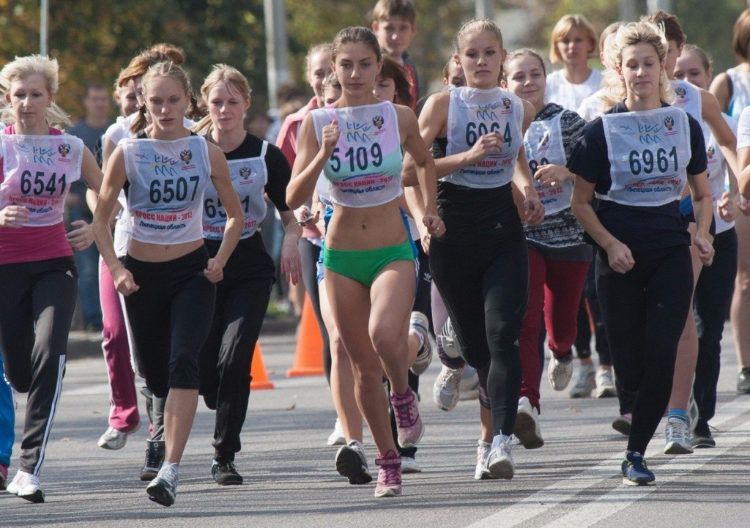

Slide 8
В развитых странах большинство случаев преждевременной смерти и заболеваемости обусловлено семью основными факторами риска:
артериальная гипертония (АГ);
гиперхолестеринемия;
табакокурение;
избыточная масса тела или ожирение;
низкое потребление овощей и фруктов;
злоупотребление алкоголем;
недостаточная физическая активность.

Slide 9
Федеральный закон №323 «Об основах охраны здоровья граждан в РФ»
1.
Профилактика инфекционных заболеваний
осуществляется органами государственной власти,
органами местного самоуправления, работодателями,
медицинскими организациями, общественными
объединениями путем разработки и реализации системы
правовых, экономических и социальных мер,
направленных на предупреждение возникновения,
распространения и раннее выявление таких заболеваний.

Slide 10
2. Профилактика неинфекционных заболеваний
осуществляется на популяционном, групповом и
индивидуальном уровнях органами государственной
власти, органами местного самоуправления,
работодателями, медицинскими организациями,
образовательными организациями и физкультурно-
спортивными организациями, общественными
объединениями путем разработки и реализации системы
правовых, экономических и социальных мер.

Slide 11
3. Формирование здорового образа жизни у граждан
начиная с детского возраста обеспечивается путем
проведения мероприятий, направленных на
информирование граждан о факторах риска для их
здоровья, формирование мотивации к ведению
здорового образа жизни и создание условий для ведения
здорового образа жизни, в том числе для занятий
физической культурой и спортом.
4. Порядок организации и осуществления профилактики
неинфекционных заболеваний и проведения
мероприятий по формированию здорового образа жизни
в медицинских организациях устанавливается
уполномоченным федеральным органом
исполнительной власти.

Slide 12
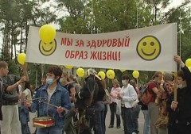

Slide 13
В структуру образа жизни входят:
Трудовая деятельность, условия труда, профессиональная и социальная активность работающих.
Хозяйственно-бытовая деятельность, вид жилища, жилая площадь, бытовые условия, затраты времени на бытовую деятельность и др.
Рекреационная деятельность, направленная на восстановление физических сил и взаимодействие с окружающей средой.
Социолизаторская деятельность в семье (уход за детьми, престарелыми родственниками).
Планирование семьи и взаимоотношения членов семьи.
Медико-социальная активность (отношение к здоровью, медицине, установка на здоровый образ жизни).

Slide 14
Цель профилактики, её задачи и уровни
Медицинская профилактика – это одно из важнейших направлений современной медицины. Цель медицинской профилактики заключается в сохранении здоровья человека любого возраста, в предупреждении развития или прогрессирования заболеваний.

Slide 15
Уровни профилактики
Государственный предусматривает различные законодательные меры, направленные на повышение уровня жизни населения страны (создание единого календаря вакцинации, обязательного к выполнению).
Общественный реализовывается в пределах конкретного предприятия или группы людей, проживающих на определенной территории, направлен на создание необходимых условий труда (например, питьевой режим в горячих цехах) или проживания (озеленение территории вокруг жилого массива).
Семейный предполагает регулярное сбалансированное питание, соблюдение гигиенических норм в помещении, режима труда и отдыха, а также организация правильного развития ребенка.
Индивидуальный – это комплекс конкретных действий, выполнение которого зависит от каждого человека в отдельности, например, проведение закаливающих процедур, цель их заключается в подготовке в сезон простудных заболеваний.

Slide 16
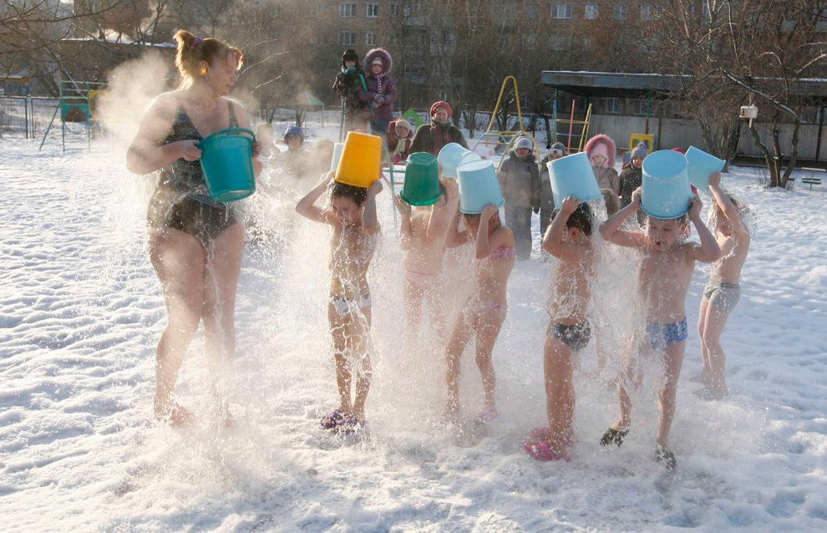

Slide 17
Основные задачи кабинета профилактики:
1. обеспечение взаимодействия лечебно-профилактического
учреждения с региональным центром медицинской
профилактики;
2.организационно-методическое обеспечение деятельности
медицинских работников лечебно-профилактического
учреждения по выявлению факторов риска, коррекции образа
жизни;
3.Пропаганде медицинских и гигиенических знаний,
здорового образа жизни;
4. информационное обеспечение специалистов и населения
по вопросам охраны здоровья, в том числе и с помощью
средств массовой информации;
5. изучение и оценка знаний вопросов профилактики
заболеваний, формирования здорового образа жизни у
населения путем проведения социологических опросов;

Slide 19
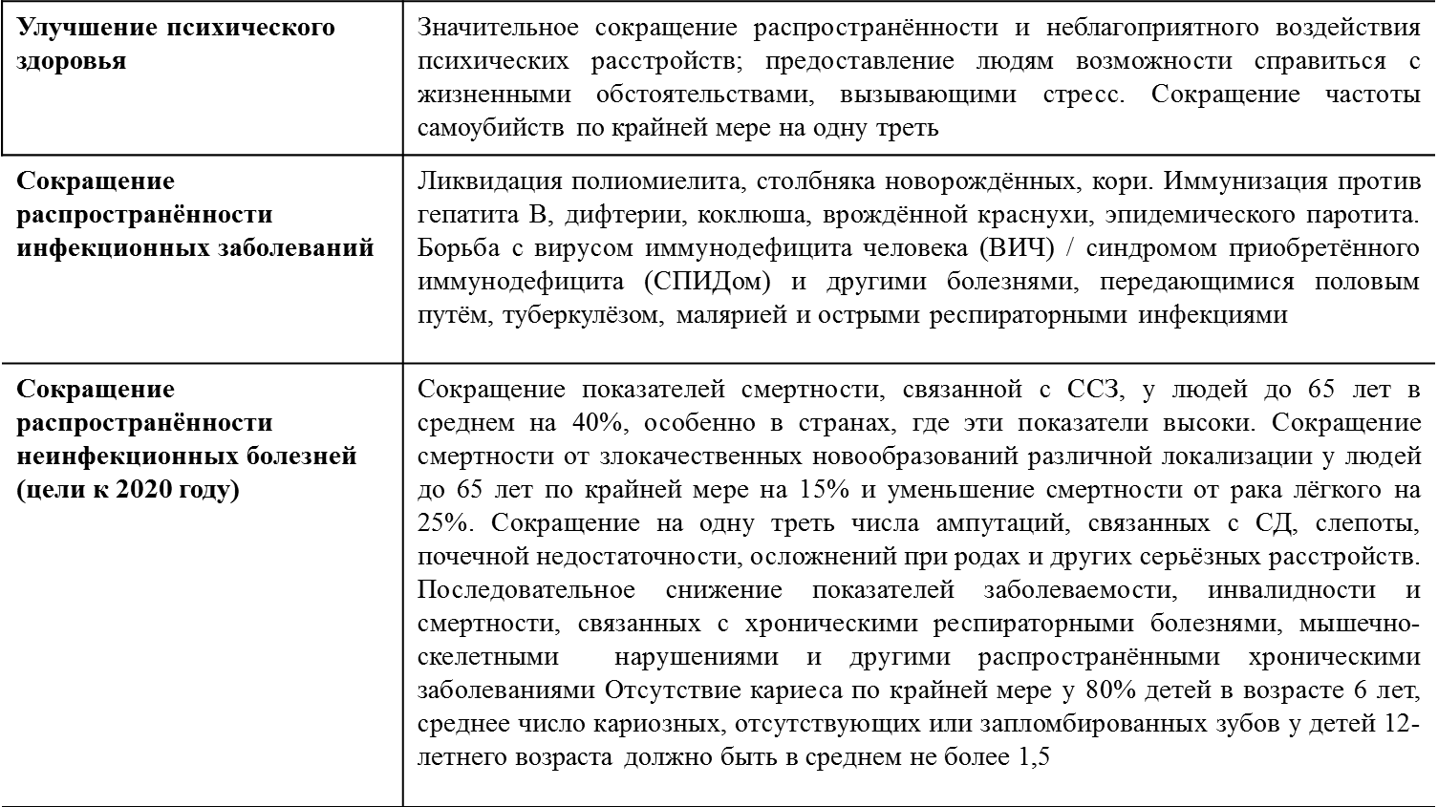

Slide 20
Тематику и объем информации для больных, уровень подготовки медицинских сестер по вопросам пропаганды ЗОЖ определяет и корректирует врач.
Рационально построенная система профилактики дает высокий экономический эффект за счет предотвращения преждевременной смертности, заболеваемости с временной утратой трудоспособности, инвалидности, сокращения расходов на выплату социальных пособий, содержание медицинских учреждений и др

Slide 21
Выделяют следующие основные виды профилактики.
Государственный предусматривает различные законодательные меры, направленные на повышение уровня жизни населения страны.
Общественный реализовывается в пределах конкретного предприятия или группы людей, проживающих на определенной территории, направлен на создание необходимых условий труда (например, питьевой режим в горячих цехах) или проживания (озеленение территории вокруг жилого массива).
Семейный предполагает регулярное сбалансированное питание, соблюдение гигиенических норм в помещении, режима труда и отдыха, а также организация правильного развития ребенка.
Индивидуальный – это комплекс конкретных действий, выполнение которого зависит от каждого человека в отдельности, например, проведение закаливающих процедур, цель их заключается в подготовке в сезон простудных заболеваний.

Slide 22
Факторы риска заболеваний.
Анализ данных о факторах риска для населения показывает, что среди лиц в возрасте от 25 до 65 лет наибольшее распространение имеют следующие факторы риска:
• курение;
• несбалансированное питание;
• повышенный уровень содержания холестерина в крови (гиперхо- лестеринемия);
• избыточное потребление поваренной соли;
• низкая физическая активность;
• избыточная масса тела;
• злоупотребление алкоголем;
• высокое артериальное давление;
• сахарный диабет;
• психологические факторы.

Slide 23
Формы пропаганды ЗОЖ:
Для пропаганды здорового образа жизни используются
различные формы. К первичным подразделениям службы
формирования ЗОЖ относятся отделения (кабинеты)
профилактики. Они организуются в составе
территориальных поликлиник, поликлинических отделений
центральных районных (городских) больниц, диспансеров.

Slide 24
Региональный Центр медицинской профилактики.
Отделение (кабинет) медицинской профилактики возглавляет
врач (фельдшер), имеющий соответствующую подготовку в
области медицинской профилактики.

Slide 25
Виды: социальная, медико-социальная, медицинская
Государственная социальная помощь — это предоставление малоимущим семьям, малоимущим одиноко проживающим гражданам, а также иным категориям граждан, указанным в законе, социальных пособий, субсидий, социальных услуг и жизненно необходимых товаров.
Медико-социальная помощь - оказание гражданам профилактической, лечебно-диагностической, реабилитационной, протезно-ортопедической и зубопротезной помощи, а также принятие мер социального характера по уходу за больными, нетрудоспособными и инвалидами, включая выплату пособия по временной нетрудоспособности.
Первая медицинская помощь — комплекс экстренных медицинских мероприятий, проводимых внезапно заболевшему или пострадавшему на месте происшествия и в период доставки его в медицинское учреждение.

Slide 26
Виды деятельности в здравоохранении, направленные на укрепление здоровья и профилактику заболеваний
индивидуальное профилактическое консультирование (гигиеническое обучение и воспитание) [по международной классификации болезней X пересмотра (МКБ-10) класс XXI, Z70-Z76];
групповое профилактическое консультирование (гигиеническое обучение и воспитание в «Школах пациентов» — для больных лиц, «Школах здоровья» — для лиц с факторами риска) (по МКБ-10 класс XXI, Z70-Z76);
профилактические медицинские осмотры с целью выявления ранних форм заболеваний и факторов риска и проведение оздоровительных мероприятий (по МКБ-10 класс XXI, Z00-Z13);
диспансеризация и последующее динамическое наблюдение и оздоровление; профилактические оздоровительные услуги (занятия различными видами физической культуры, санаторно-курортное оздоровление, физиотерапевтические медицинские услуги, массаж и др.).

Slide 27
Стадии профилактики: первичная, вторичная, третичная.
Комплекс профилактических мер, реализуемый через систему здравоохранения, называется медицинской профилактикой.
Медицинская профилактика по отношению к населению бывает индивидуальной, групповой и популяционной (массовой).
Индивидуальная профилактика - это проведение профилактических мероприятий с отдельными индивидуумами.
Групповая - с группами лиц со сходными симптомами и факторами риска. Популяционная охватывает большие группы населения (популяцию) или население в целом. Кроме того, различают первичную, вторичную и третичную профилактику или реабилитацию.

Slide 28
Первичная профилактика - это комплекс медицинских и немедицинских мероприятий, направленных на предупреждение появления тех или иных отклонений в состоянии здоровья и заболеваний.
Первичная профилактика включает в себя следующий комплекс мер:
меры по снижению влияния вредных факторов окружающей среды на организм человека (улучшение качества атмосферного воздуха, питьевой воды, почвы, структуры и качества питания, условий труда, быта и отдыха, снижение уровня психосоциального стресса и других факторов, отрицательно влияющих на качество жизни);
меры по формированию здорового образа жизни;
меры по предупреждению профессионально обусловленных заболеваний и травм, несчастных случаев, а также случаев смертности в трудоспособном возрасте;
проведение иммунопрофилактики среди различных групп населения

Slide 29
Вторичная профилактика - представляет собой комплекс медицинских, социальных, санитарно-гигиенических, психологических и иных мер, направленных на раннее выявление заболеваний, а также предупреждение их обострений, осложнений и хронизацию.
Вторичная профилактика включает в себя:
целевое санитарно-гигиеническое обучение пациентов и членов их семей знаниям и навыкам, связанным с конкретным заболеванием (организация школ здоровья для больных, страдающих бронхиальной астмой, сахарным диабетом, гипертонической болезнью и др.);
проведение медицинских осмотров с целью выявления заболеваний на ранних стадиях развития;
проведение курсов профилактического (противорецидивного) лечения.

Slide 30
Третичная профилактика, или реабилитация, - это комплекс
медицинских, психологических, педагогических, социальных
мероприятий, направленных на устранение или компенсацию
ограничений жизнедеятельности, утраченных функций, с
целью возможно более полного восстановления социального
и профессионального статуса больного.
Это достигается развитием сети центров восстановительной
медицины и реабилитации, а также санаторно-курортных
учреждений.

Slide 31
Методы, применяемые в профилактических медицинских (периодических) обследованиях, должны быть
простыми, удобными для применения в массовом масштабе;
относительно дешёвыми и не занимать много времени;
неинвазивными (безопасными);
точными, объективными и достоверными;
хорошо воспроизводимыми (повторяемыми);
высокочувствительными;
достаточно специфичными

Slide 32
Критерии оценки эффективности профилактики
Критерии оценки эффективности профилактики — совокупность качественных и количественных характеристик, подтверждающих соответствие оказания профилактической медицинской помощи населению или отдельному индивидууму имеющимся потребностям населения в этой помощи (медицинским — на основе научно-доказательной медицины и психосоциальным — на основе отношения, понимания и мотивации населения).

Slide 33
Критерии качества профилактической медицинской помощи
Действенность и сила воздействия применяемого профилактического медицинского вмешательства на улучшение показателей здоровья групп лиц и населения в целом на основе научно доказанных исследований. Критерий — внедрение (применение) научно обоснованных профилактических медицинских методов, подходов, технологий.
Результативность профилактического медицинского вмешательства в отношении улучшения показателей здоровья отдельных групп лиц и населения в целом в практической деятельности. Критерий — динамика показателей здоровья при применении действенных методов профилактики в практических условиях.

Slide 34
Эффективность применяемого профилактического медицинского вмешательства по отношению к избранному критерию. Критерий — соответствие результата медицинской профилактической помощи избранному критерию медицинской, социальной, экономической эффективности.
Способность удовлетворять потребность пациентов, населения и соответствовать реальным возможностям реализации. Критерий — соответствие форм, методов, технологий, доступности и других характеристик профилактической медицинской помощи потребности, отношению пациентов и населения в целом.
Постоянное совершенствование.

Slide 35
Наличие и доступность требуемого вида профилактических медицинских услуг. Критерии — перечень и полнота профилактических медицинских услуг учреждения (подразделения, специалиста и др.).
Адекватность мер, технологий и используемых ресурсов поставленным целям укрепления здоровья и профилактики. Критерии — соответствие профилактических мер, услуг, технологий и используемых ресурсов поставленным целям укрепления здоровья и профилактики в деятельности медицинского учреждения (подразделения, специалиста и др.).
Преемственность и непрерывность процесса оздоровления пациентов в системе здравоохранения. Критерий — модель профилактической деятельности медицинского учреждения, обеспечивающая взаимодействие и координацию.

Slide 36
Контрольные вопросы:
Как влияет курение на здоровье человека?
Как влияет на здоровье повышенный уровень содержания холестерина в крови?
Как влияет на здоровье избыточное потребление поваренной соли?
Как влияет на здоровье избыточное питание?
Как влияет на здоровье человека низкая физическая активность?
Как влияет избыточная масса тела на здоровье человека?
Как влияет злоупотребление алкоголем на здоровье человека?

Slide 37
8. Как влияет на здоровье человека высокое артериальное давление?
9. Как влияет сахарный диабет на здоровье человека?
10. Раскройте значение психологических факторов в формировании заболеваний.
11. Дайте определение понятия «профилактика заболеваний».
12. Что такое первичная профилактика?
13. Каковы компоненты первичной профилактики?
14. Что такое вторичная профилактика?
15. Каковы компоненты вторичной профилактики?
16. Что такое третичная профилактика?

Slide 38
17. Что включает в себя здоровый образ жизни, каковы
основные направления его пропаганды?
18. Раскройте роль медицинских работников в
формировании здорового образа жизни?
19. Перечислите основные задачи отделения (кабинета)
профилактики?
20. Перечислите формы пропаганды здорового образа
жизни?

Slide 39
Спасибо за внимание!

